Slide 1
Parametrització d’un motor Jet
Eva María Urbano González, Pol Fontanes Molina i Boyan Naydenov

Slide 2
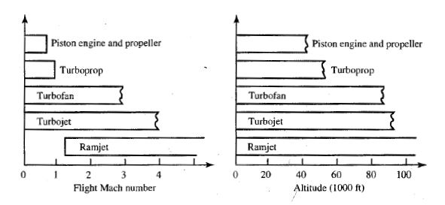

Introducció i descripció del motor
Objectiu: Disseny de la motorització d’una aeronau
Requisits:
$F=25000 N$ $h=9500 m$ $v=600 km/h$

Slide 3
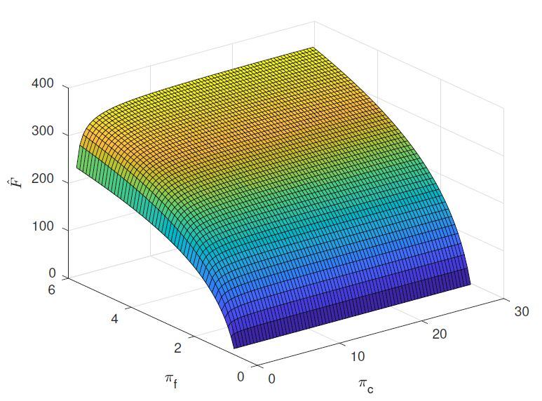
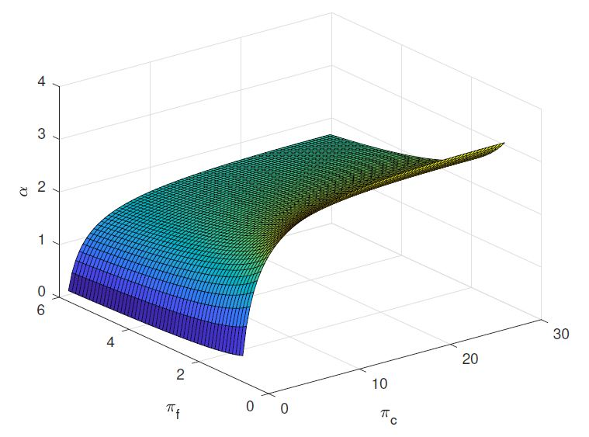
Elecció paràmetres per un motor òptim

Slide 4
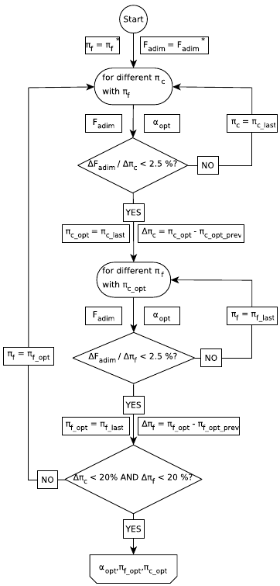

Slide 5
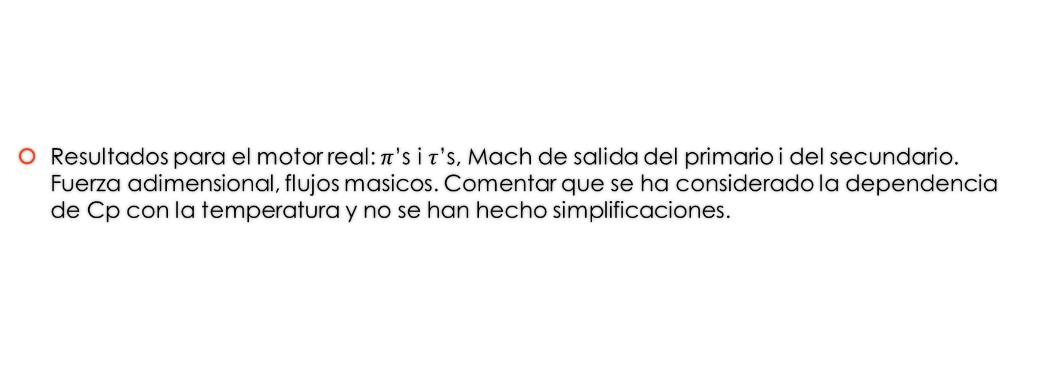
Càlcul paramètric del motor real
Resultados para el motor real: $π$’s i $τ$’s, Mach de salida del primario i del secundario. Fuerza adimensional, flujos masicos. Comentar que se ha considerado la dependencia de Cp con la temperatura y no se han hecho simplificaciones.

Slide 6
Estudi implementació Mixer
Suposiciones hechas, resultados ( da mixer ahogado, mach de salida, fuerza adimensional), sale a cuenta o no sale a cuenta (NO sale a cuenta).

Slide 7
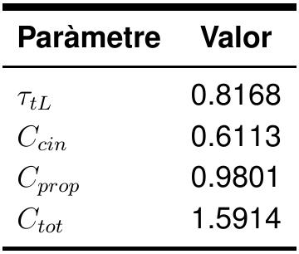
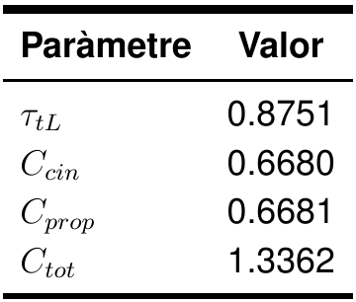
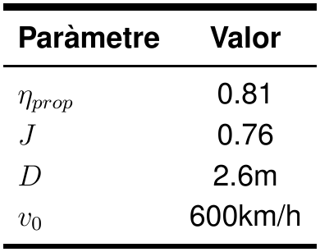
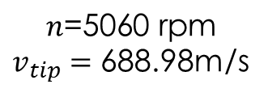
Estudi implementació Propeller
Dos casos:
Turbina optimitzada per maximitzar potència de l’hélix.
Turbina no varia respecte turbofan.
Optimització
Mateixa turbina
$$n\text{=5060 }\text{rpm}$$
$v_{tip}=$ 688.98m/s

Slide 8
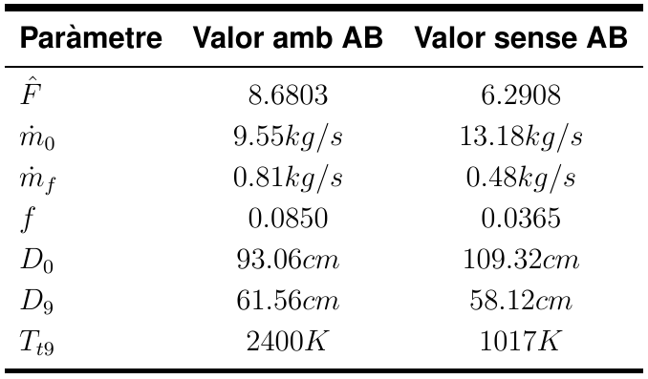

Estudi implementació Afterburner
Cambra de combustió al flux primari després de la turbina de alta pressió
$η_{AB}=0.99$ $T_{t7}=2400 K$

Slide 9
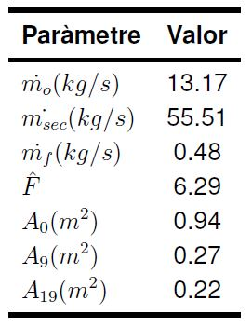
Motor final
Mixer: Força adimensional més petita. Motor més gran.
Propeller No proporciona la majoria de l’empenta i podria tenir problemas de flux supersònic.
Afterburner: Força adimensional més gran. Motor més petit però més llarg i més consum.

Slide 10

Conclusions
Valoració personal

